Slide 1
ROJINEGROS

Slide 2
Definición
El árbol rojinegro fue creado por Rudolf Bayer en 1972, el cual lo denominó árbol B pero tomó su nombre moderno en un trabajo de Leo J. Guibas y Robert Sedgewick realizado en 1978.
Básicamente un árbol rojinegro es un Árbol binario de búsqueda donde las operaciones son logarítmicas en el caso peor. Su principal ventaja es que las rutinas de inserción y de eliminación pueden efectuarse con un único recorrido descendente.

Slide 3
Características
Un árbol rojinegro es un ABB que verifica las siguientes propiedades de orden:
Cada nodo está coloreado con los colores rojo o negro.
La raíz es negra.
Si un nodo es rojo, sus hijos deben ser negros.
Todos los caminos desde un nodo a una referencia null deben contener el mismo número de nodos negros.

Slide 4
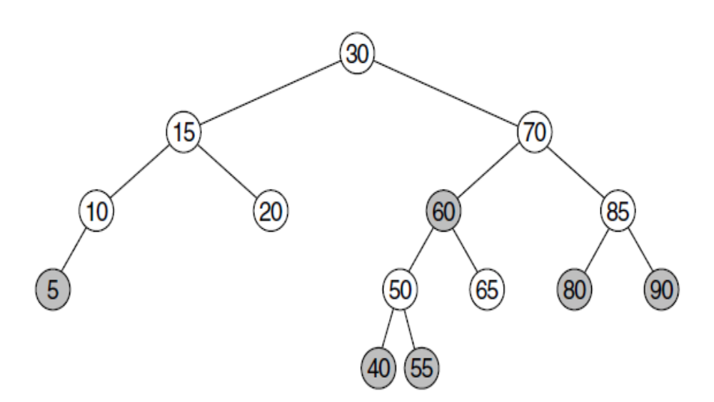
Ejemplo de ROJINEGRO
La secuencia de inserción es 10, 85, 15, 70, 20, 60, 30, 50, 65, 80, 90, 40, 5 y 55. Los nodos sombreados son rojos.

Slide 5
Insertar en un ROJINEGRO
Si coloreamos el nuevo elemento de negro, estamos seguros de incumplir la cuarta propiedad, ya que así generamos un camino con más nodos negros. Como consecuencia, el nuevo nodo debe ser, en principio, rojo. De esta forma, si el padre es negro ya hemos finalizado; Ej: la inserción de 25 en el árbol de la figura.

Slide 6
Insertar en un ROJINEGRO
Si el padre es rojo, estaríamos incumpliendo la tercera propiedad, al haber dos nodos rojos consecutivos. En este caso debemos ajustar el árbol para hacer que se cumpla la propiedad 3 sin que deje de cumplirse la cuarta propiedad. Las operaciones básicas que se emplean son los cambios de color y las rotaciones.

Slide 7
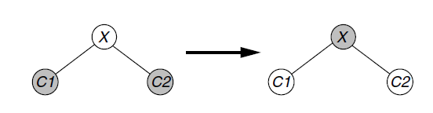
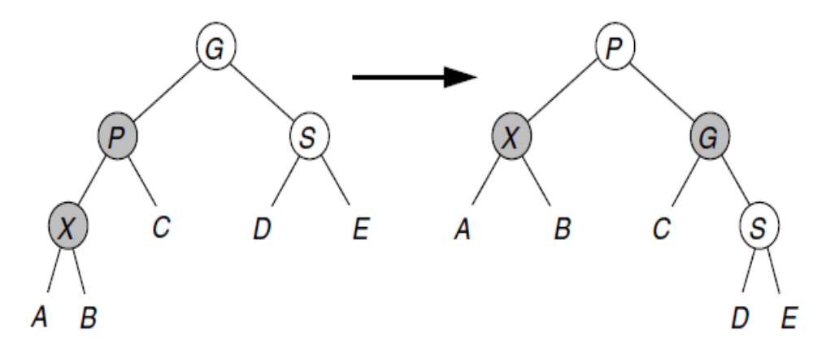
ROJINEGRO descendente
En el recorrido hacia abajo, cuando se encuentra un nodo X con dos hijos rojos, convertimos X en rojo y sus dos hijos en negro.
Sin embargo, si el padre de X es rojo, introducimos dos nodos rojos consecutivos. Pero en este caso, podemos realizar la rotación simple siguiente:

Slide 8
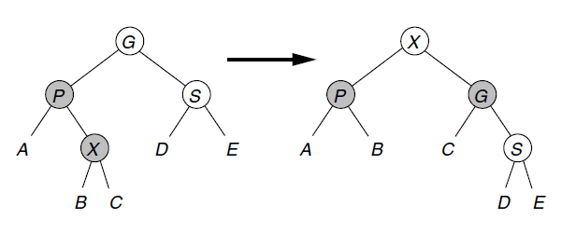
ROJINEGRO descendente
O la rotación doble siguiente:

Slide 9
ROJINEGRO descendente
Supongamos que deseamos insertar el 45 en el árbol siguiente:
En el camino hacia las hojas del árbol, encontramos el nodo 50 que tiene dos hijos rojos. Entonces hacemos un cambio de color, coloreando 50 en rojo, y 40 y 55 en negro. El resultado se muestra en la figura siguiente.

Slide 10
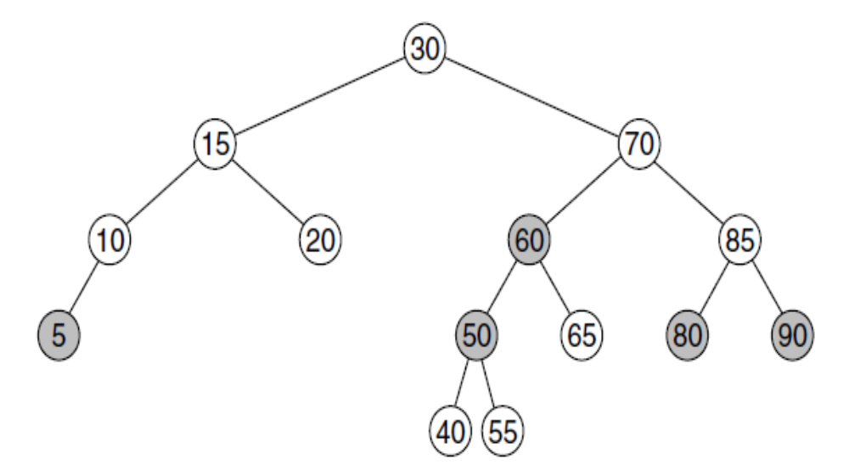
ROJINEGRO descendente
Sin embargo, ahora 50 y 60 son rojos. En consecuencia, hacemos una rotación simple entre 60 y 70, convirtiendo 60 en la raíz negra del subárbol derecho de 30 y coloreando 70 en rojo. Esto se ilustra en la figura siguiente.

Slide 11
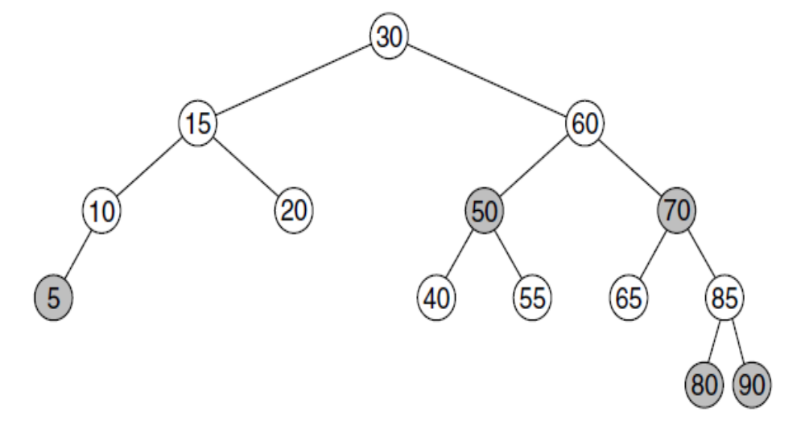
ROJINEGRO descendente
Continuamos el proceso, realizando los mismos cambios si encontramos en el camino otros nodos con dos hijos rojos. En nuestro ejemplo no hay ninguno más.

Slide 12
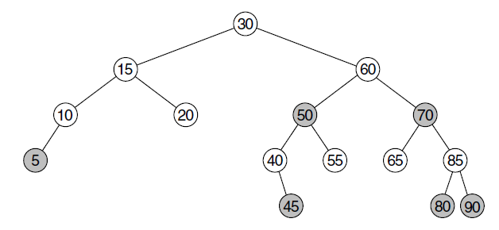
ROJINEGRO descendente
Cuando alcanzamos una hoja, insertamos 45 como un nodo rojo, y como el padre es negro, ya hemos terminado.

